Slide 1
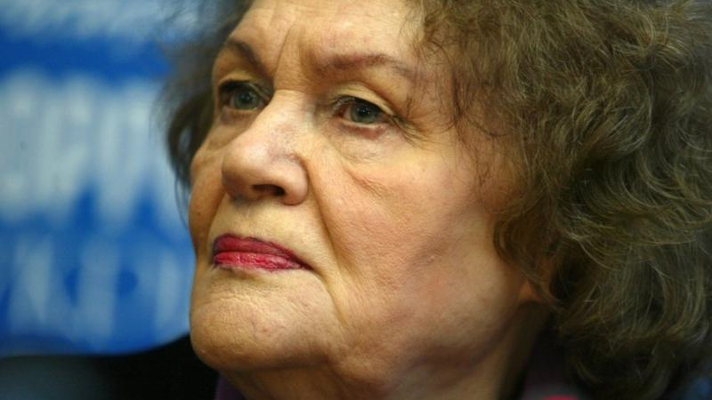
Життєвий та творчий шлях
ліни костенко. Поезії “Чайка на крижині”, “крила”

Slide 2
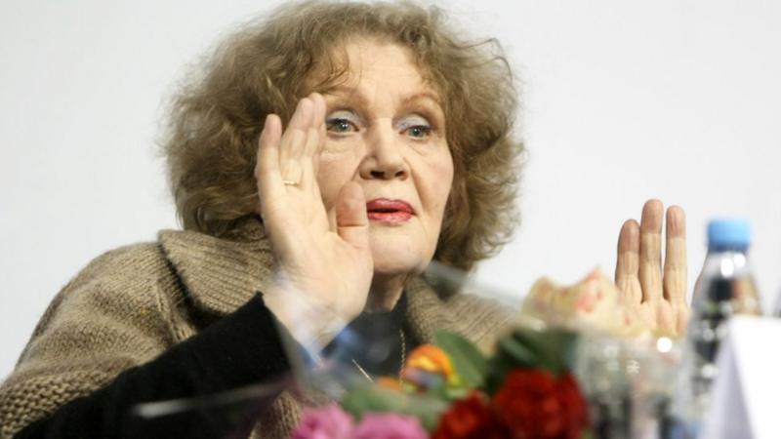
Ліна Василівна Костенко
19.03.1930 р.
Хто не має власного таланту,
того присутність генія гнітить.

Slide 3
Ліна Костенко є моральним авторитетом для багатьох українців, її називають "совістю нації".
Народилася в містечку Ржищеві на Київщині в родині вчителів.
У 1936 р. родина переїхала до Києва, де Ліна закінчила школу, ще школяркою почала відвідувати літературну студію при журналі «Дніпро», який редагував А.Малишко.
У 1946 р. були опубліковані перші вірші Ліни.
У 1956 р. закінчила Московський літературний інститут ім. М. Горького з відзнакою.
У 1957 р. вийшла перша книжка поезій "Проміння землі».
Слідом виходять збірки: "Вітрила« (1958 р.), "Мандрівки серця" (1961 р.).
Лауреат Шевченківської премії (1987), премії Антоновичів (1989), премії Петрарки (1994).

Slide 4
Авторка поетичних збірок : «Над берегами вічної ріки» (1977), «Неповторність» (1980), «Сад нетанучих скульптур» (1987), роману у віршах «Маруся Чурай» та ін.
Почесний професор Києво-Могилянської академії, почесний доктор Львівського та Чернівецького університетів.
У 2000р. Ліна Костенко стала першим лауреатом Міжнародної літературно-мистецької премії ім. Олени Теліги.
У 1999 р. вийшов друком перший історичний роман “Берестечко”
З 20 вересня 2011 року Ліна Костенко є почесним професором Національного педагогічного університету ім. Драгоманова.
Відмовилась від звання Героя України.
Діти: донька – Оксана Пахльовська (1956 р.н.) та син Василь Цвіркунов (1969 р.н.)

Slide 5
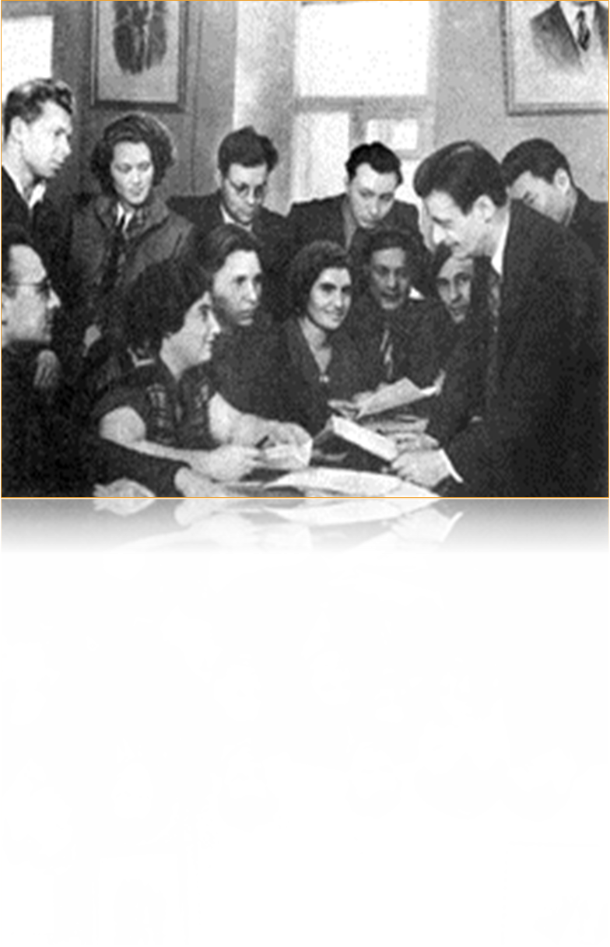
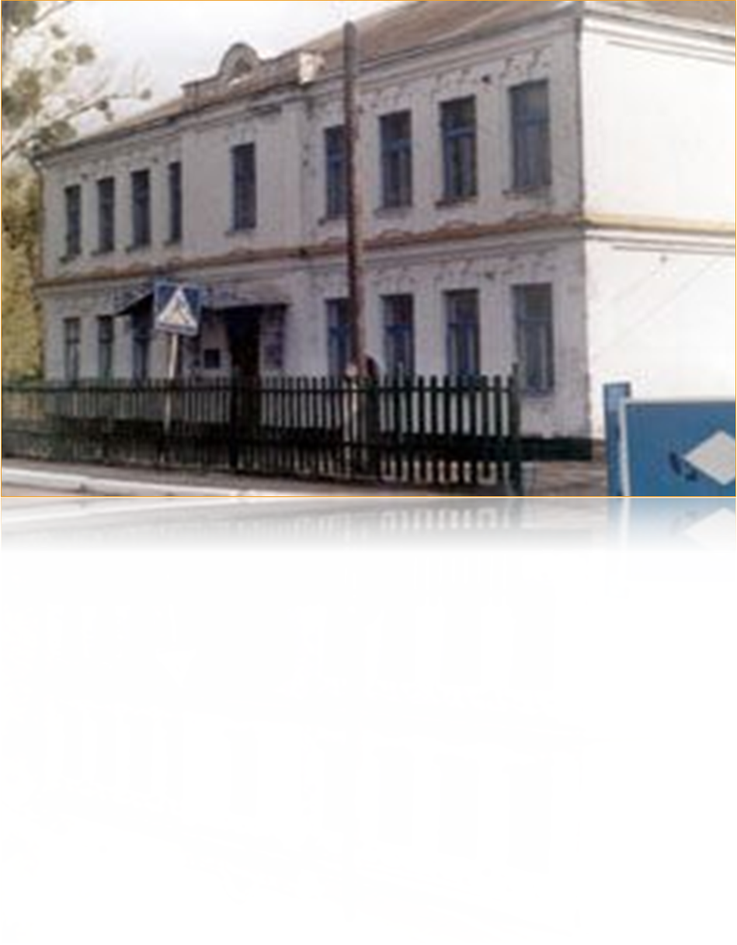
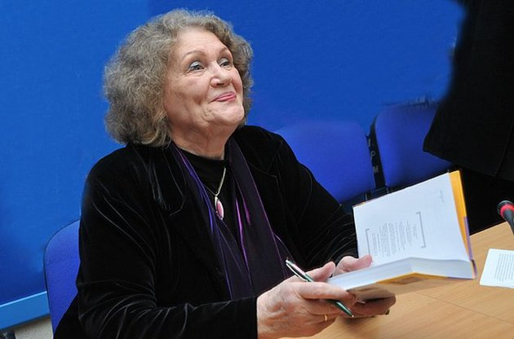
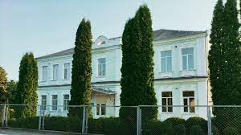
Літературний інститут, 1954рік.
Школа, в якій працювали батьки Ліни Костенко.
ЛІНА КОСТЕНКО: ДУША З ОЧИМА СНАЙПЕРА
Гімназія «Гармонія» сьогодні 2024 р.

Slide 6
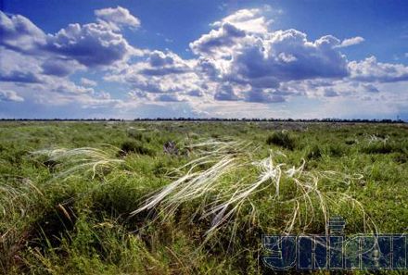
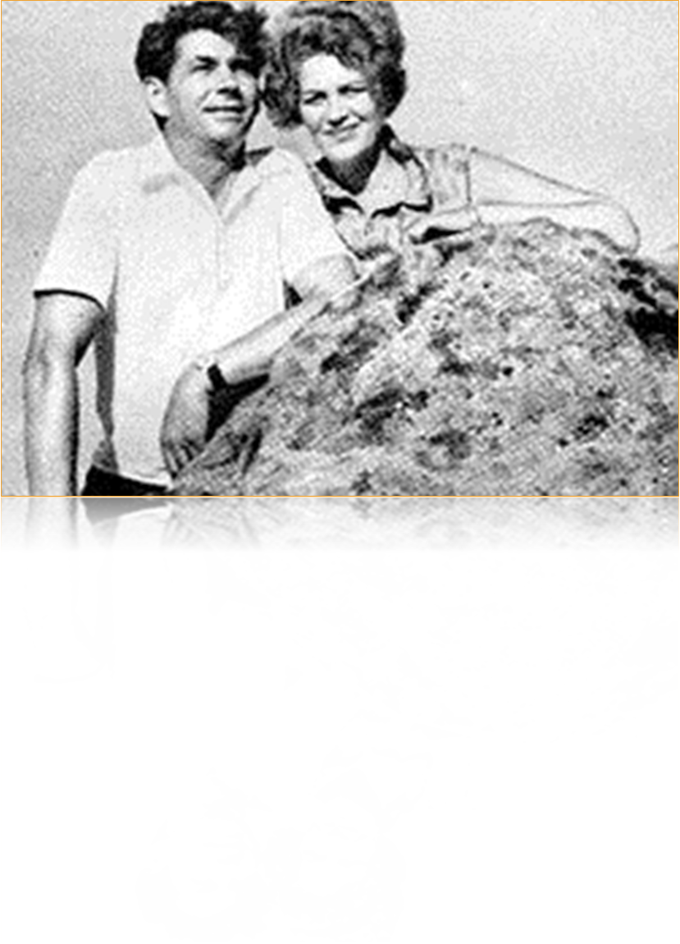
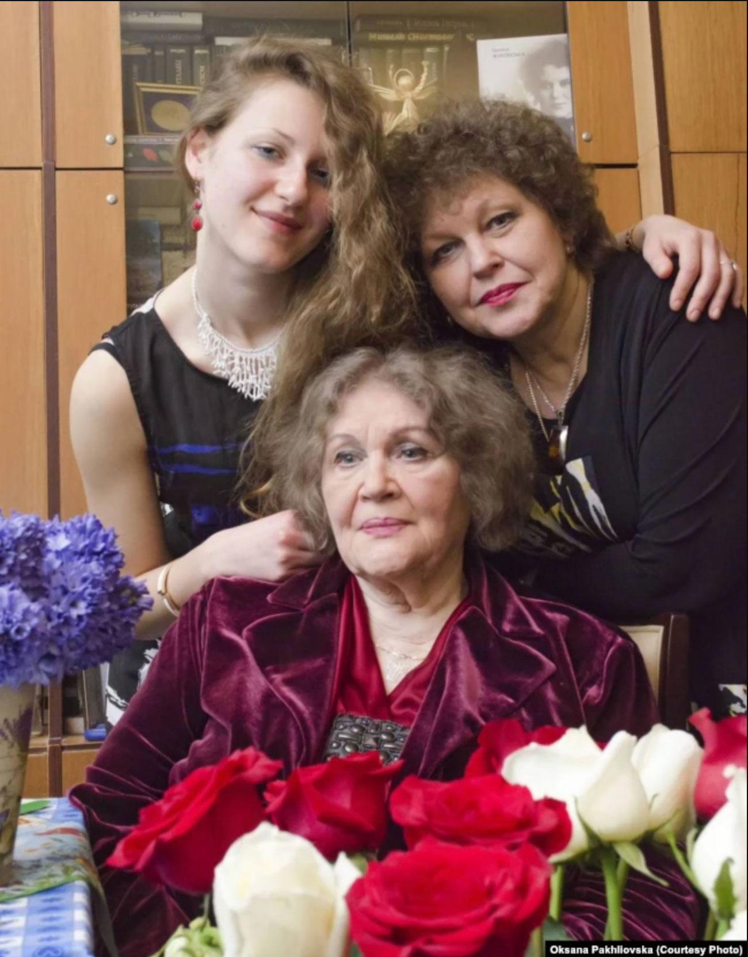
Ярослава з мамою та бабусею
Ліна Костенко з другим чоловіком В.Цвіркуном у степах на кам’яній могилі.

Slide 7
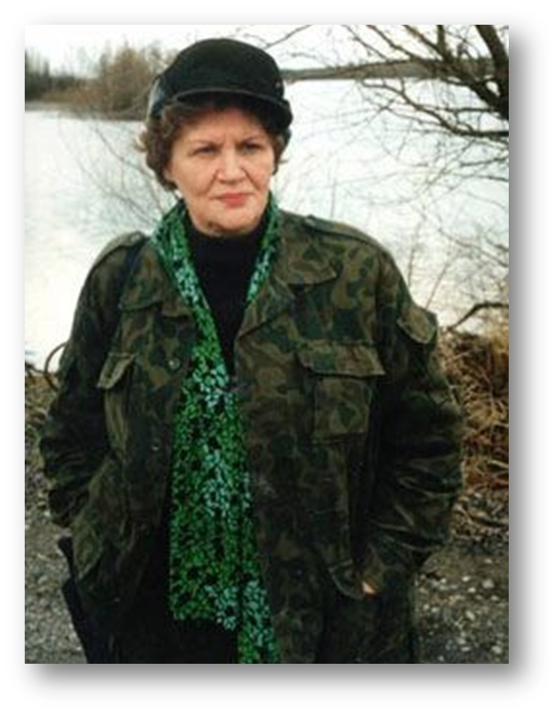
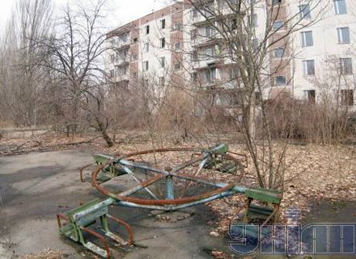
Ліна Костенко у Чорнобильській зоні

Slide 8
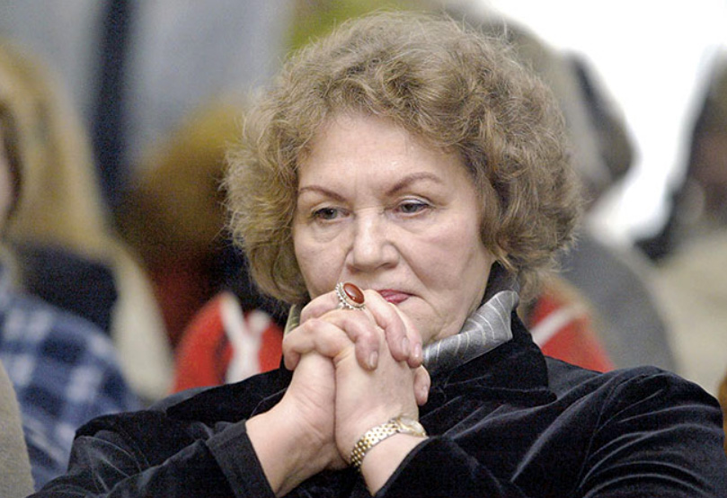
….. Митцю не треба нагород, його судьба нагородила.
Коли в людини є народ, тоді вона уже людина

Slide 9
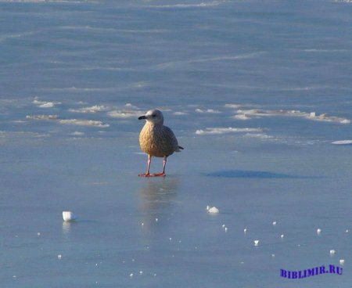
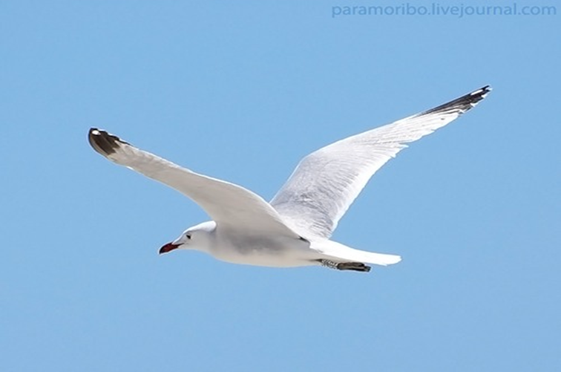
Диптих – два твори мистецтва, пов’язані одним задумом.
« Чайка на крижині»
«Крила»
«Для мене той край найкращий, де виросли крила мої»

Slide 10


Slide 11
А чи має крила сама поетеса? Якщо так, то які?
Чи у кожної людини є ці крила?
Яким є життя людей, які не мають крил?
Як, на вашу думку, мати крила людині — це обов’язок чи довільне бажання?
Як би ви скористалися крилами, якщо мали б їх?

Slide 12
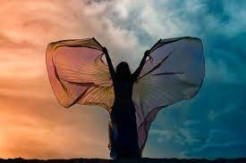
Коли говорять людині,що у неї виросли крила за плечима?
Чому, на ваш погляд, Л.Костенко зазначає, що людина має крила?
Чим людські крила відрізняються від пташиних?
Які риси характеру Л.Костенко цінує в людині?
На вашу думку , мати крила людині – це обов’язок чи довільне бажання?

Slide 13
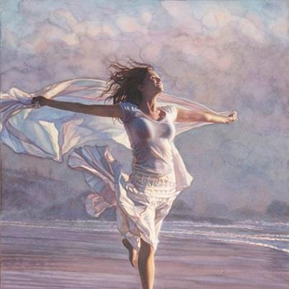
Людські крила
Правда
Чесність
Довір’я
Вірність у коханні
Вічне поривання
Щирість до роботи
Щедрість на турботи

Slide 14
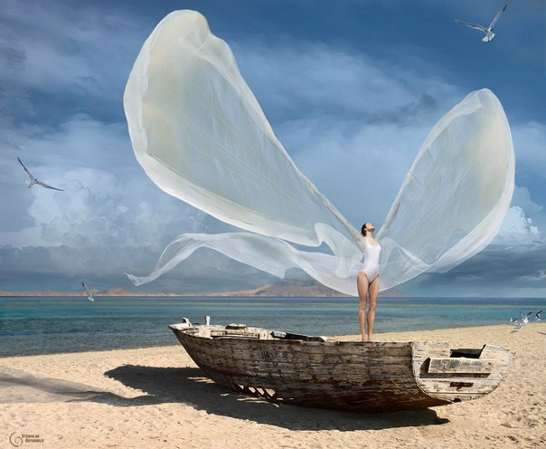
Крила – символ духовності, багатства думки, емоційного піднесення, могутності, незалежності й впевненості.

Slide 15
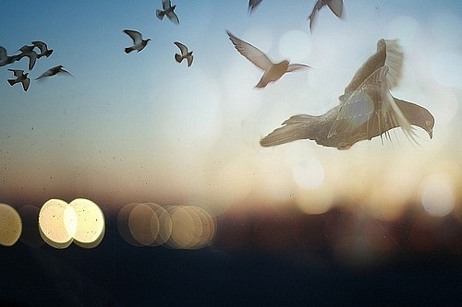
- Якби у мене були б крила, тоді я б….

Slide 16
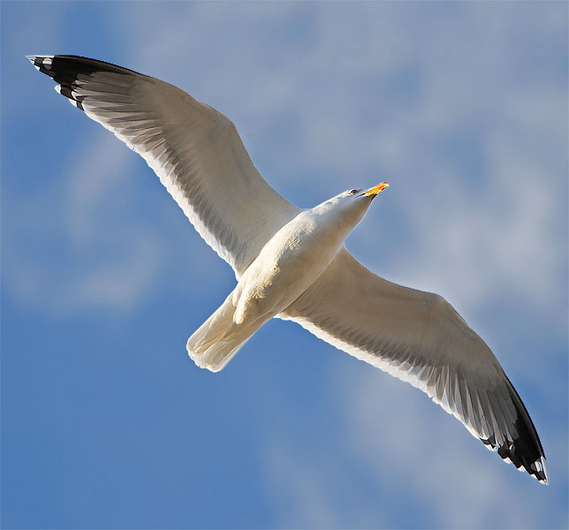
Домашнє завдання :
вивчити один з творів напам’ять

